Slide 1



Departamento de Física y Química
OLIMPIADA DE FÍSICA
Granada 2015
Departamento de Física y Química

Slide 2
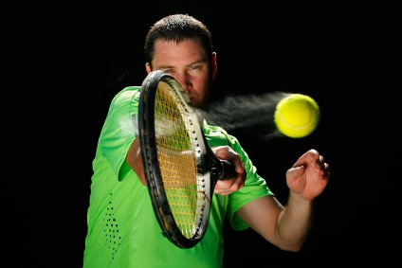

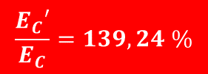

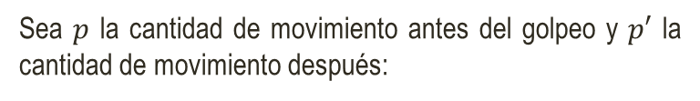

Cuestiones
1. El módulo del momento lineal de un bola de tenis aumenta en un 18 % al golpearla con la raqueta. ¿En qué porcentaje variará su energía cinética?
Sea $p$ la cantidad de movimiento antes del golpeo y $p′$ la cantidad de movimiento después:
Departamento de Física y Química
$$p′=p (1+0,18)$$
Elevando al cuadrado y dividiendo por 2m:
$$\frac{{p′}^{2}}{2m}=\frac{p^{2}}{2m}{(1+0,18)}^{2}$$
$$\frac{E_{C}′}{E_{C}}= {(1+0,18) }^{2}=1,3924$$
$$\frac{E_{C}′}{E_{C}}=139,24 \%$$
¡Varía un 39,24 %!

Slide 3
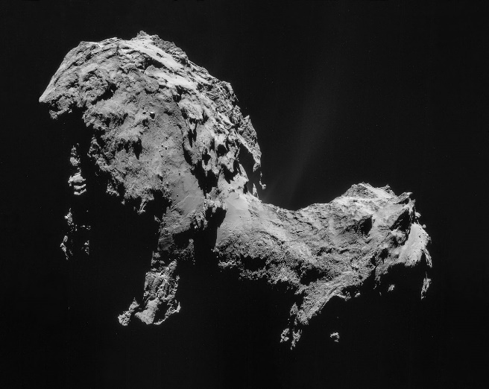

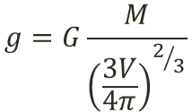
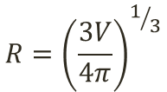


Cuestiones
2. El pasado 12 de noviembre, el módulo Philae, que había sido lanzado con la sonda espacial Rosetta el 2 de marzo de 2004, conseguía posarse en la superficie del cometa 67P/Chiriumov-Guerasimenko. La masa de dicho cometa, de forma irregular, es de 10¹³ kg, siendo su volumen de unos 25 km³.
Suponiendo que el cometa fuese una esfera homogénea ¿cuál sería el valor de g en su superficie?
Se ha podido leer en la prensa que el valor de la fuerza gravitatoria en las proximidades del cometa habría permitido dejar caer el módulo libremente, sin paracaídas, desde una altura de 1000 m ¿crees que esa suposición es correcta? Justifícala.
Departamento de Física y Química
$$g=G\frac{M}{R^{2}}$$
a) El valor de g viene dado por:
Dado que le volumen:
$$V=\frac{4}{3}πR^{3}$$
$$R={\left(\frac{3V}{4π}\right)}^{1/3}$$
$$g=G\frac{M}{{\left(\frac{3V}{4π}\right)}^{2/3}}$$
$$g=0,00020 m/s^{2}$$

Slide 4

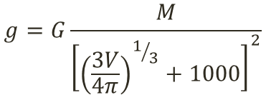
Cuestiones
2. El pasado 12 de noviembre, el módulo Philae, que había sido lanzado con la sonda espacial Rosetta el 2 de marzo de 2004, conseguía posarse en la superficie del cometa 67P/Chiriumov-Guerasimenko. La masa de dicho cometa, de forma irregular, es de 10¹³ kg, siendo su volumen de unos 25 km³.
Suponiendo que el cometa fuese una esfera homogénea ¿cuál sería el valor de g en su superficie?
Se ha podido leer en la prensa que el valor de la fuerza gravitatoria en las proximidades del cometa habría permitido dejar caer el módulo libremente, sin paracaídas, desde una altura de 1000 m ¿crees que esa suposición es correcta? Justifícala.
Departamento de Física y Química
b) El valor de g a 1000 m de altura
$$g=G\frac{M}{{\left[{\left(\frac{3V}{4π}\right)}^{1/3}+1000\right]}^{2}}$$
$$g=0,000084 m/s^{2}$$
Como el valor de la gravedad es muy pequeño se puede considerar correcta esa suposición.

Slide 5









Cuestiones
3. Comente la frase siguiente razonando si es verdadera o falsa; “Si dos cuerpos comparten una carga total q, la repulsión eléctrica entre ellos es máxima si la carga total se reparte por igual entre ellos”.
$$q_{1}$$
$$q_{2}$$
$$F$$
$$F$$
$${q=q}_{1}+q_{2}$$
Departamento de Física y Química
$$r$$
La ley de Coulomb establece que:
$$F=K\frac{q_{1}q_{2}}{r^{2}}=K\frac{q_{1}(q−q_{1)}}{r^{2}}=\frac{K}{r^{2}}(q_{1}q−q_{1}^{2})$$
Derivando respecto de $q_{1}$ e igualando a cero:
$$\frac{dF}{dq_{1}}=\frac{K}{r^{2}}\left(q−2q_{1}\right)=0$$
$$\left(q−2q_{1}\right)=0$$
$$q_{1}=\frac{q}{2}$$
¡Es correcta la afirmación!

Slide 6









Cuestiones
4. Indique si son ciertos o falsos los siguientes enunciados, razonando la respuesta:
La fuerza ejercida por un campo magnético sobre una carga en movimiento no produce trabajo.
Una partícula se mueve, en trayectoria circular, en el seno de un campo magnético uniforme. La frecuencia del movimiento depende del radio de la circunferencia.
$$\vec{B}$$
a) El trabajo viene dado por:
Departamento de Física y Química
$$\vec{v}$$
$$W=\int_{1}^{2}{\vec{F}·d\vec{r}}=0$$
$$\vec{F}=q(\vec{v}×\vec{B})$$
$$\vec{F}$$
Dado que la fuerza F es perpendicular al desplazamiento el trabajo realizado vale 0.
b) La fuerza magnética hace el papel de fuerza centrípeta:
$$\vec{F}$$
$$qvB=m\frac{v^{2}}{R}$$
$$qB=m\frac{v}{R}=mω=2πmf$$
$$f=\frac{qB}{2πm}$$
¡No depende del radio!

Slide 7







Problemas
Del punto O de la figura hay colgado un péndulo de 1 m de longitud, cuya masa m = 1kg está inicialmente en posición horizontal. Desde ahí se suelta, de tal modo que en el punto más bajo de su trayectoria (punto B) impacta con otro bloque M = 9 kg inicialmente en reposo sobre una superficie horizontal y rugosa (μ = 0,07). Como consecuencia del impacto, el péndulo rebota hasta el punto C y el bloque M recorre la distancia BD = 20 cm hasta que impacta con un resorte y lo comprime (K = 100 N/m). Determina cuál es la compresión máxima de ese resorte como consecuencia del impacto.
g = 9,8 m/s²
Departamento de Física y Química
Dado que la energía mecánica se conserva:
$$E_{MA}=E_{MB}$$
$$mgL=\frac{1}{2}mv_{1}^{2}$$
h
$$v_{1}=\sqrt{2gL}=\sqrt{2·9,8·1}=4,43 m/s$$
En la colisión se conserva la cantidad de movimiento:
$$mv_{1}=mv_{1}^{′}+Mv_{2}′$$
$$mgh=\frac{1}{2}mv_{1}^{′2}$$
$$mgL(1−cosα)=\frac{1}{2}mv_{1}^{′2}$$
$$v_{1}′=\sqrt{2gL(1−cosα)}=0,98 m/s$$

Slide 8






Problemas
Del punto O de la figura hay colgado un péndulo de 1 m de longitud, cuya masa m = 1kg está inicialmente en posición horizontal. Desde ahí se suelta, de tal modo que en el punto más bajo de su trayectoria (punto B) impacta con otro bloque M = 9 kg inicialmente en reposo sobre una superficie horizontal y rugosa (μ = 0,07). Como consecuencia del impacto, el péndulo rebota hasta el punto C y el bloque M recorre la distancia BD = 20 cm hasta que impacta con un resorte y lo comprime (K = 100 N/m). Determina cuál es la compresión máxima de ese resorte como consecuencia del impacto.
g = 9,8 m/s²
Departamento de Física y Química
La velocidad del bloque de masa M:
$$v_{2}^{′}=\frac{m(v_{1}−v_{1}^{′})}{M}=\frac{1·\left[4,43−(−0,98)\right]}{9}=0,6 m/s$$
En el plano horizontal:
$$W_{NC}=∆E_{M}$$
$$−μMg\left(d+x\right)=\frac{1}{2}Kx^{2}−\frac{1}{2}M{v′}_{2}^{2}$$
$$\frac{1}{2}Kx^{2}+μMgx+\left[μMgd−\frac{1}{2}Mv_{2}^{′2}\right]=0$$
$$50x^{2}+6,174x−0,3852=0$$
$$x=0,046 m$$

Slide 9






Problemas
2. Se establece una diferencia de potencial de 1600 V entre dos placas conductoras paralelas separadas 4 cm. Un electrón se libera con una velocidad nula de la placa negativa, en el mismo instante en que un protón, también con velocidad nula, se libera de la placa positiva. Suponiendo que no existe interacción entre las cargas:
¿A qué distancia de la placa positiva se cruzan?
Comparar sus velocidades cuando inciden sobre las placas opuestas.
Comparar sus energías al incidir sobre las placas.
Datos: e = 1,6·10⁻¹⁹ C; m_{e} = 9,1·10⁻³¹ kg; m_{p} = 1,67·10⁻²⁷ kg
Departamento de Física y Química
$$E$$
a) El campo eléctrico en el interior de las placas:
$$E=−\frac{∆V}{d}=−\frac{1600}{0,04}=−4·{10}^{4} V/m$$
Las aceleraciones de cada una de las partículas:
$$a_{P}=\frac{F}{m_{P}}=\frac{eE}{m_{P}}=\frac{1,6·{10}^{−19}·4·{10}^{4}}{1,67·{10}^{−27}}=3,83·{10}^{12} m/s^{2}$$
$$a_{e}=\frac{F}{m_{e}}=\frac{eE}{m_{e}}=\frac{1,6·{10}^{−19}·4·{10}^{4}}{9,1·{10}^{−31}}=7,03·{10}^{15} m/s^{2}$$

Slide 10




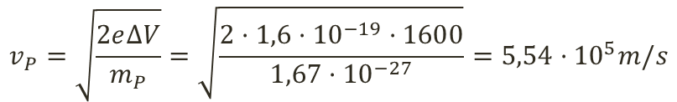
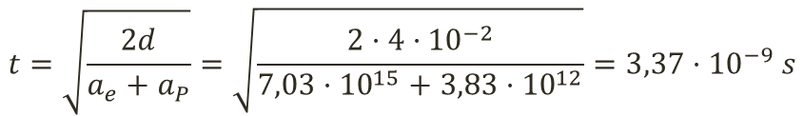


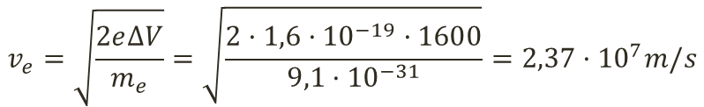



Problemas
Las ecuaciones del movimiento:
$$x=\frac{1}{2}a_{e}t^{2}$$
$$\frac{1}{2}a_{e}t^{2}=d−\frac{1}{2}a_{P}t^{2}$$
$$x=d−\frac{1}{2}a_{P}t^{2}$$
$$t=\sqrt{\frac{2d}{a_{e}+a_{P}}}=\sqrt{\frac{2·4·{10}^{−2}}{7,03·{10}^{15}+3,83·{10}^{12}}}=3,37·{10}^{−9} s$$
Departamento de Física y Química
$$x=\frac{1}{2}7,03·{10}^{15}{(3,37·{10}^{−9})}^{2}=0,0399 m$$
$$x^{′}=d−x=4−3,99=0,01 cm$$
b) Las velocidades:
$$e∆V=\frac{1}{2}m_{e}v_{e}^{2}$$
$$v_{e}=\sqrt{\frac{2e∆V}{m_{e}}}=\sqrt{\frac{2·1,6·{10}^{−19}·1600}{9,1·{10}^{−31}}}=2,37·{10}^{7}m/s$$
$$e∆V=\frac{1}{2}m_{P}v_{P}^{2}$$
$$v_{P}=\sqrt{\frac{2e∆V}{m_{P}}}=\sqrt{\frac{2·1,6·{10}^{−19}·1600}{1,67·{10}^{−27}}}=5,54·{10}^{5}m/s$$
c) La relación entre las energías:
$$\frac{E_{P}}{E_{e}}=\frac{e∆V}{e∆V}=1$$
$$E_{P}=E_{e}$$

